Slide 1


DỰ ĐOÁN NGHỀ NGHIỆP VÀ MỨC LƯƠNG CỦA KHOA HỌC DỮ LIỆU NĂM 2025
Bộ dữ liệu này được thiết kế để giúp các nhà nghiên cứu, sinh viên và chuyên gia phân tích xu hướng tuyển dụng, mức lương và các kỹ năng đang được săn đón trong thị trường việc làm Khoa học Dữ liệu. Bộ dữ liệu này cũng có thể hỗ trợ các dự án về học máy, dự đoán nghề nghiệp, dự báo lương và phân tích lực lượng lao động.
Môn học: Đồ án 2
Năm: 2025

Slide 2

1
MÔ TẢ BÀI TOÁN VÀ DỮ LIỆU
2
CƠ SỞ LÝ THUYẾT
3
THỐNG KÊ MÔ TẢ VÀ TRỰC QUAN HÓA
NỘI DUNG
CHÍNH
4
PHÂN TÍCH DỰ ĐOÁN
5
ĐỀ XUẤT

Slide 3

1 MÔ TẢ BÀI TOÁN VÀ DỮ LIỆU

Slide 4

Mô tả về đề tài
Đề tài: Dự đoán nghề nghiệp và mức lương của Khoa học dữ liệu năm 2025.
Nguồn dữ liệu: Kaggle - Data Science Careers & Salaries 2025
Tóm tắt về Bộ Dữ liệu Khoa học Dữ liệu 2025:
Bộ dữ liệu này thu thập thông tin từ các bài đăng tuyển dụng công khai liên quan đến Khoa học Dữ liệu năm 2025, bao gồm chức danh, cấp bậc, thông tin công ty, địa điểm, mức lương và kỹ năng cần thiết.

Slide 5
Các cột dữ liệu
Bộ dữ liệu bao gồm 13 cột thông tin chính:
job_title: Chức danh công việc
seniority_level: Mức độ thâm niên của vai trò
status: Loại công việc
company: Tên công ty
location: Địa điểm đăng tin tuyển dụng
post_date: Ngày hoặc giờ kể từ khi đăng
Headquarters: Trụ sở công ty
Industry: lĩnh vực
ownership: Loại hình công ty
company_size: Số lượng nhân viên trong công ty
Revenue: Doanh thu hàng năm của công ty
salary: Chi tiết mức lương
skills: Kỹ năng bắt buộc

Slide 6

2 CƠ SỞ LÝ THUYẾT

Slide 7
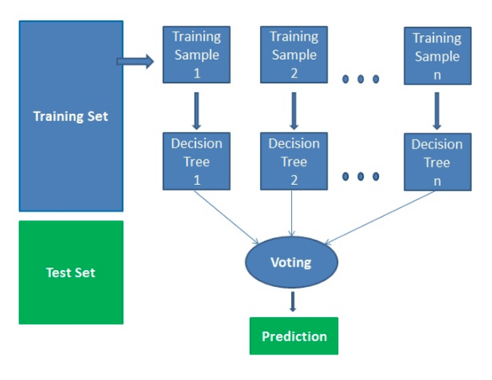
Thuật toán Random Forest
Thuật toán hoạt động theo bốn bước:
Bước 1: Chọn các mẫu ngẫu nhiên từ tập dữ liệu đã cho.
Bước 2: Thiết lập cây quyết định cho từng mẫu và nhận kết quả dự đoán từ mỗi quyết định cây.
Bước 3: Hãy bỏ phiếu cho mỗi kết quả dự đoán.
Bước 4: Chọn kết quả được dự đoán nhiều nhất là dự đoán cuối cùng.

Slide 8
Thuật toán Random Forest
ƯU ĐIỂM
NHƯỢC ĐIỂM
Giảm Overfitting
Độ Chính xác cao (Do Ensemble)
Xử lý Dữ liệu lớn và nhiều đặc trưng
Không cần Chuẩn hóa dữ liệu
Đo lường Tầm quan trọng của đặc trưng
Chống Nhiễu và Outliers tốt
Xử lý được Dữ liệu thiếu
Chi phí Tính toán cao
Khó Giải thích (Mô hình "Hộp đen")
Kích thước Mô hình lớn
Tốc độ Dự đoán chậm (với số lượng cây lớn)
Kém hiệu quả hơn Boosting (trong một số trường hợp)
Xử lý kém với dữ liệu mất cân bằng

Slide 9
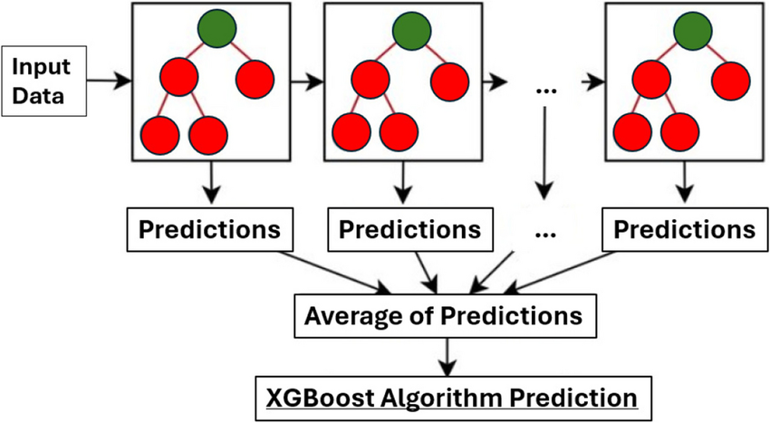
Thuật toán XGBoost
Thuật toán hoạt động theo bốn bước:
Bước 1: Khởi tạo Dự đoán ban đầu (F0) và tính toán Lỗi (Residuals) của dự đoán đó.
Bước 2: Thiết lập một Cây Quyết định Mới (h1) để học cách dự đoán chính xác Lỗi từ bước trước.
Bước 3: Cập nhật mô hình tổng thể: Cộng cây mới (h1) vào mô hình cũ, có điều chỉnh bằng Tốc độ học (n).
Bước 4: Lặp lại Bước 2 và 3 liên tục (N times) cho đến khi đạt được Mô hình Tăng cường Cuối cùng (FN).

Slide 10
Thuật toán Random Forest
ƯU ĐIỂM
NHƯỢC ĐIỂM
Độ Chính xác cao và Hiệu suất hàng đầu
Tốc độ xử lý nhanh (Tận dụng tính toán song song)
Kiểm soát Overfitting mạnh mẽ (Tích hợp chuẩn hóa L1 & L2)
Xử lý Dữ liệu thiếu tự động
Linh hoạt (Hỗ trợ nhiều loại Loss Function)
Đo lường Tầm quan trọng của đặc trưng
Chi phí Tính toán và Bộ nhớ lớn
Khó tinh chỉnh tham số (Hyperparameter Tuning)
Khả năng Giải thích thấp (Mô hình "Hộp đen")
Nhạy cảm với Outliers (Có thể dẫn đến Overfitting)

Slide 11

3 THỐNG KÊ MÔ TẢ VÀ TRỰC QUAN HÓA

Slide 12
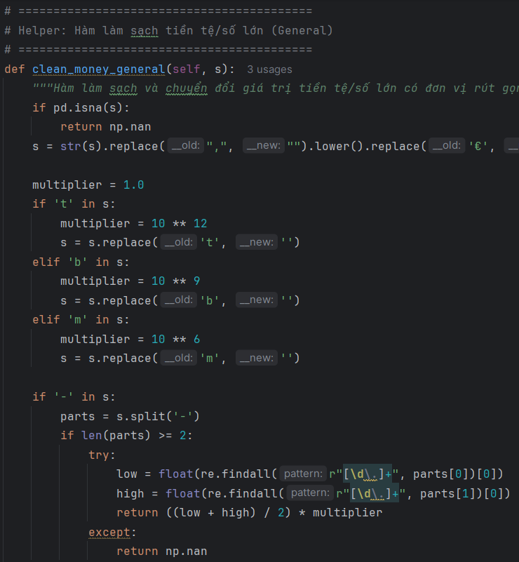
Hàm hỗ trợ tiền xử lý dữ liệu
clean_money_general(self, s):
Chức năng này xử lý các giá trị tiền tệ hoặc kích thước công ty hỗn tạp.
Nó loại bỏ các ký hiệu không phải số như $ hoặc € và các dấu phẩy.
Logic quan trọng là xử lý các hậu tố viết tắt như K (nghìn), M (triệu), B (tỷ) bằng cách nhân với hệ số thích hợp.
Nếu giá trị là một khoảng (ví dụ: "100k-120k"), nó tính giá trị trung bình của khoảng đó để tạo ra một điểm dữ liệu duy nhất.
Mục tiêu cuối cùng là chuyển đổi dữ liệu thành một số thực (float) duy nhất.

Slide 13
Tải và làm sạch dữ liệu
Đọc Dữ liệu & Tạo Cột Đặc trưng
Lưu trữ Danh mục
Loại bỏ NaN & Xử lý Phân loại Hiếm
Cập nhật GUI

Slide 14
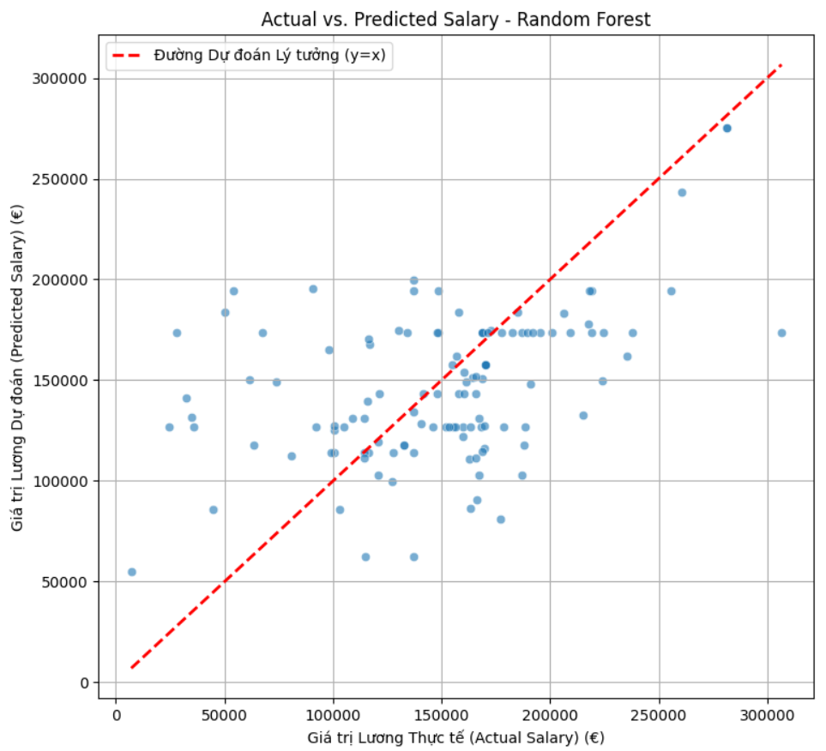
Biểu đồ phân tán
Giải thích:
Trục Hoành (X-axis), Trục Tung (Y-axis), Đường Đỏ Đứt nét (y=x)
Các Điểm Dữ liệu: Là các chấm tròn màu xanh, mỗi chấm là một quan sát cụ thể (lương thực tế và lương dự đoán tương ứng).
Điểm Gần Đường Đỏ: Cho thấy mô hình dự đoán chính xác hoặc có sai số rất nhỏ.
Điểm Xa Đường Đỏ: Cho thấy mô hình có sai số dự đoán lớn (kém chính xác).
Điểm Nằm Trên Đường Đỏ (Y > X): Mô hình dự đoán quá cao (Overprediction).
Điểm Nằm Dưới Đường Đỏ (Y < X): Mô hình dự đoán quá thấp (Underprediction).

Slide 15
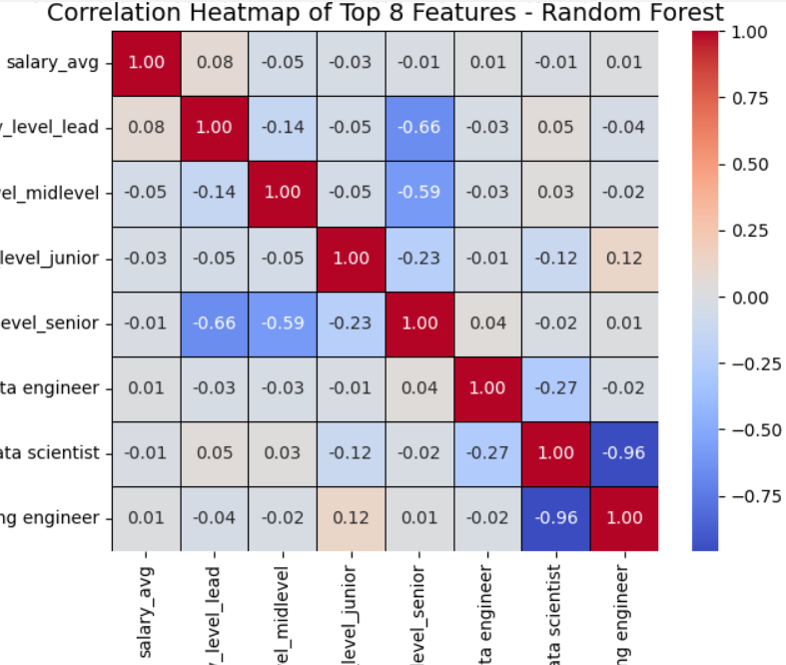
Biểu đồ nhiệt
Giải thích:
Mục đích: Đo lường và trực quan hóa mức độ tương quan tuyến tính giữa các cặp kỹ năng.
Trục Hoành (X-axis): Danh sách các Kỹ năng hàng đầu (ví dụ: Python, machine learning, sql, r, aws, ...).
Trục Tung (Y-axis): Cùng là danh sách các Kỹ năng hàng đầu, dùng để so sánh với các kỹ năng trên trục X.
Giá trị trong Ô vuông: Là Hệ số Tương quan (r), nằm trong khoảng từ -1.00 đến +1.00.
Đường Chéo Chính: Luôn là 1.00 (màu đỏ đậm nhất) vì mỗi kỹ năng tương quan hoàn hảo với chính nó.

Slide 16
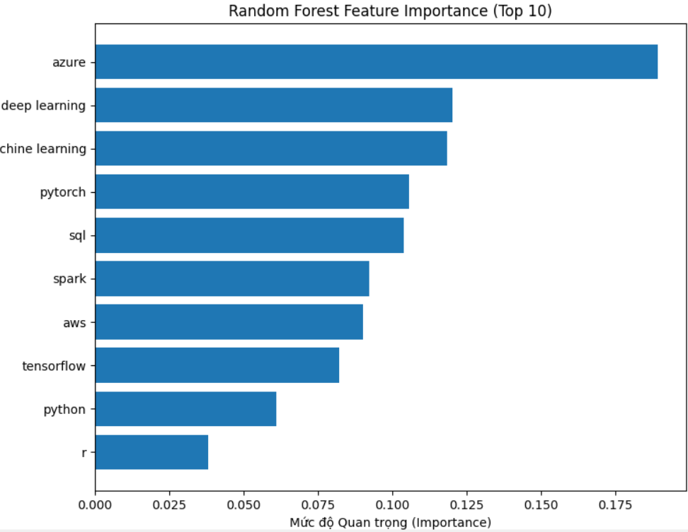
Biểu đồ mức độ quan trọng của đặt trưng
Giải thích:
Tên Biểu đồ: XGBoost Feature Importance (Top 17) và Random Forest Feature Importance (Top 17) (So sánh).
Mục đích: Đánh giá mức độ quan trọng (Mức độ Quan trọng) của các đặc trưng để giải thích mô hình nào sử dụng yếu tố nào nhiều nhất để dự đoán.
Trục Hoành (X-axis): Mức độ Quan trọng (Importance) – Thanh ngang càng dài thì đặc trưng càng có ảnh hưởng lớn.
Trục Tung (Y-axis): Liệt kê các Đặc trưng (Feature) – Ví dụ: cấp bậc thâm niên, kỹ năng, chức danh.

Slide 17

4 PHÂN TÍCH DỰ ĐOÁN

Slide 18
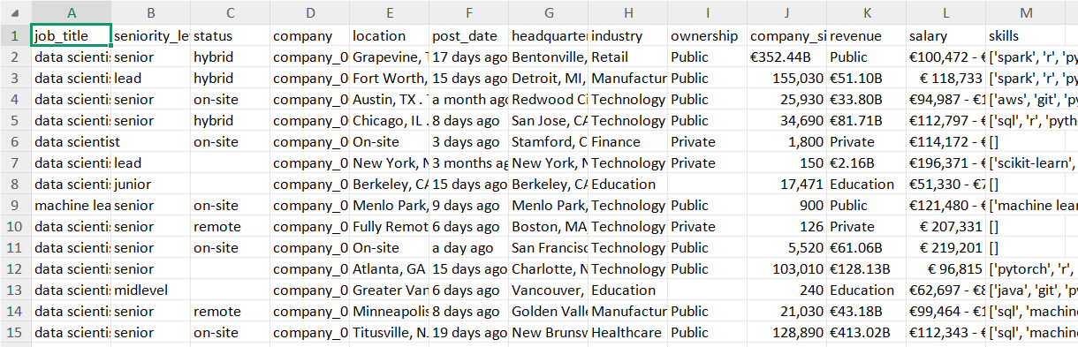
Chuẩn bị dữ liệu
Dữ liệu được lấy từ nguồn Kaggle - Data Science Careers & Salaries 2025. Bộ liệu có chứa 13 cột về nghề nghiệp và mức lương của Khoa học dữ liệu. Truy cập website kaggle để tải bộ dữ liệu data_science_job_posts_2025.csv để có thể huấn luyện mô hình.

Slide 19
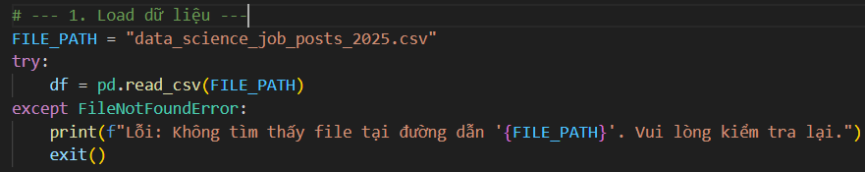
Xử lý dữ liệu
Đoạn này thực hiện việc đọc dữ liệu:
FILE_PATH = "data_science_job_posts_2025.csv": Định nghĩa đường dẫn tới file dữ liệu.
try...except FileNotFoundError: Đây là cơ chế xử lý lỗi (Error Handling).
Nó cố gắng đọc file bằng pd.read_csv(FILE_PATH).
Nếu file không tồn tại tại đường dẫn đã cho, nó sẽ bắt lỗi FileNotFoundError

Slide 20
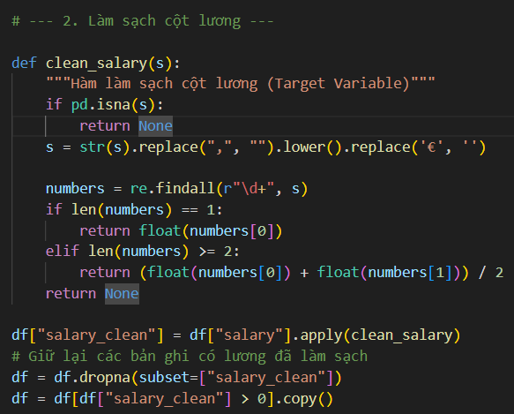
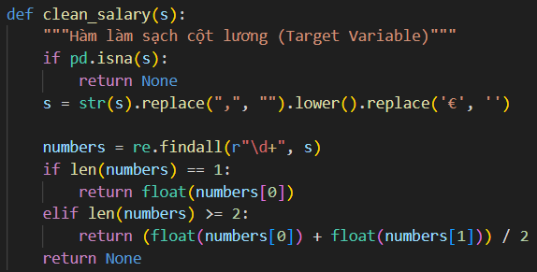
Xử lý dữ liệu
Hàm clean_money(s) (Làm sạch Doanh thu):
Hàm clean_salary(s) (Làm sạch Lương):

Slide 21
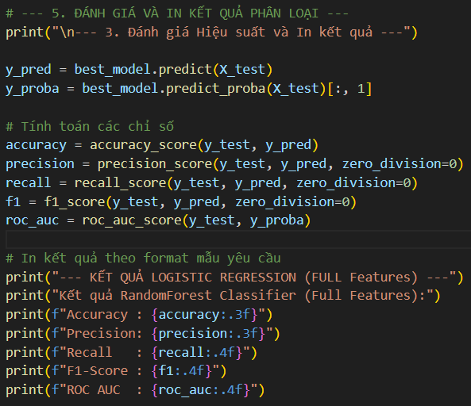
Huấn luyện mô hình
Các chỉ số đánh giá:
Accuracy (Độ chính xác): Tính tỷ lệ tổng số dự đoán đúng trên tổng số mẫu.
Precision (Độ chính xác - cho Lớp 1): Tỷ lệ các dự đoán là Senior (Lớp 1) thực sự là Senior.
Recall (Độ nhạy/Độ phủ - cho Lớp 1): Tỷ lệ các job Senior thực tế được mô hình phát hiện đúng.
F1-Score: Là trung bình điều hòa của Precision và Recall.
ROC AUC (Area Under the ROC Curve): Đo lường khả năng mô hình phân biệt.

Slide 22
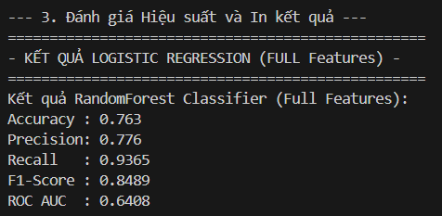
Huấn luyện mô hình
Đánh giá mô hình và kết quả đạt được:

Slide 23
5 ĐỀ XUẤT

Slide 24
Hạn chế của đề tài
Dữ liệu Cắt ngang: Không phân tích được xu hướng mức lương theo thời gian.
Thiếu Biến Sâu: Thiếu thông tin về Uy tín Công ty và Chứng chỉ chuyên môn.
Mã hóa Địa điểm:Chưa tính Chi phí Sinh hoạt (CoL), ảnh hưởng đến lương thực tế.
Biến Lương: Sử dụng giá trị trung bình làm mất đi sự phân tán dữ liệu.

Slide 25
Đề xuất ứng dụng thực tiễn
Người Tìm Việc và Sinh viên
Doanh nghiệp và Bộ phận Tuyển dụng
Định hướng Đầu tư Kỹ năng: Cấp bậc, Chức danh, Python, SQL là trọng tâm.
Tăng Lợi thế Cạnh tranh: Học các bộ đôi kỹ năng tương quan.
Chiến lược Đàm phán Lương: Xác định mức lương mục tiêu hợp lý.
Định hướng Lộ trình: Hiểu rõ tầm quan trọng của Cấp bậc thâm niên.
Xác định Thang Lương Cạnh tranh: Thiết lập Thang Lương Tiêu chuẩn (Benchmark).
Tối ưu hóa Mô tả Công việc (JD): Yêu cầu các kỹ năng thực sự cần thiết.
Nâng cao Chất lượng Tuyển dụng: Giảm thời gian tuyển dụng và tăng chất lượng hồ sơ.
Quản lý Tài năng: Xác định kỹ năng trả lương cao để đầu tư đào tạo.

Slide 26

Hướng phát triển
Cải tiến Dữ liệu:
Tích hợp Dữ liệu Thời gian và Chi phí Sinh hoạt (CoL Index).
Áp dụng Phân tích NLP nâng cao (BERT) cho mô tả công việc.
Nâng cao Kỹ thuật:
Tối ưu hóa Tham số chuyên sâu (ví dụ: Optuna).
Thử nghiệm Mô hình Học Sâu (Deep Learning).
Phát triển:
Xây dựng Ứng dụng Web Tương tác (dự đoán thời gian thực).
Tích hợp Hệ thống Khuyến nghị kỹ năng.

Slide 27
Thank you for listening

